Slide 1
“端管云+AI（算法）”
——大数据时代下应用统计向人工智能的延伸
（以自开发人体动作识别小程序为例）

Slide 2
1. 选题思考
1. 从本科项目出发，总结我的学习主线
2. 从职业规划出发，分享我对未来工作方向的思考
3. 从进修目的出发，明确我的需求和提升方向

Slide 3
2. 背景：大数据时代下应用统计的目的
当今世界越来越依赖数据和计算来创造知识、做出关键决策并更好地预测未来。新时代数据科学已成为全新领域，旨在通过集成和开发来自数学、统计、数据计算等学科的思想、理论、方法及算法，来支持数据驱动、算法创新的智能计算。
大数据
统计计算/
数据建模
分析结果

Slide 4
2. 背景：大数据时代下应用统计的发展
随着数据量的增加，需要考虑计算效率，特别是统计计算效率。这种需求推动了可计算数据建模、可计算算法的研究。因此，数学和统计需要深度的融合，进而实现统计生成性模型与机理模型融合、计算方法与高性能算法融合。
大数据
统计计算/
数据建模
分析结果
高计算效率

Slide 5
2. 背景：大数据时代下应用统计的延伸
大数据
统计计算/
数据建模
分析结果
高计算效率
从哪来?
其他方法？
到哪去?

Slide 6
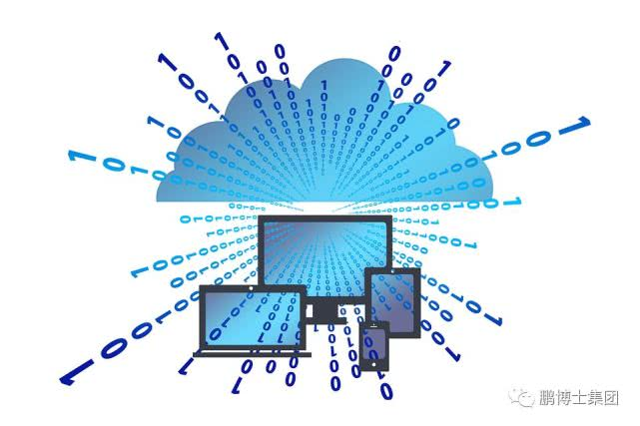
2. 背景：大数据时代下的人工智能：万物互联
“4G改变生活，5G改变社会”。人们普遍认为，目前的移动互联网时代在不久的将来会进入到下一个万物互联的时代。对于物联网而言，物连接汇聚的大量数据，通过统计算法和人工智能的技术，反过来做闭环的影响和控制，这使得万物互联的意义和价值能够得到更大的体现。

Slide 7
2. 背景：大数据时代下的人工智能：万物互联
大数据
统计计算/
数据建模
分析结果
产生数据
高计算效率
返回结果
其他方法？
物N
物M
从哪来?
到哪去?
交互、影响、控制

Slide 8
2. 背景：大数据时代下的人工智能：统计赋能
统计赋能
大数据
统计计算/
数据建模
分析结果
产生数据
高计算效率
返回结果
其他方法？
云计算
物N
物M
交互、影响、控制

Slide 9
3. 端管云+AI架构——简介
Notes:
占地方的地方都是VS的v

Slide 10
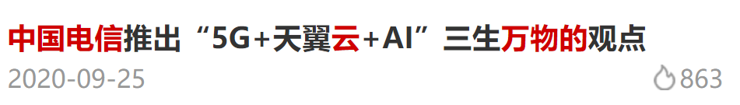
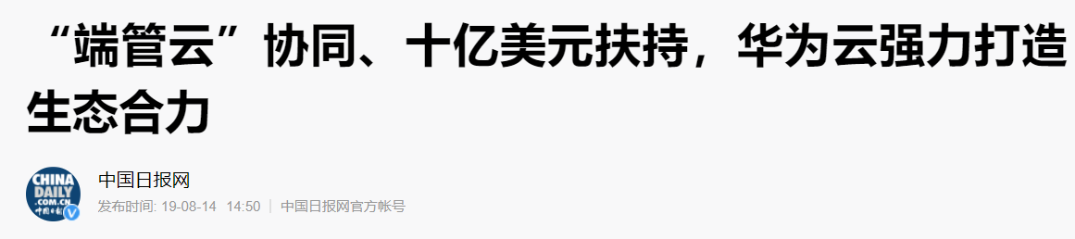
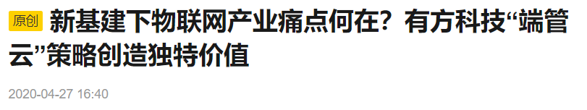

Slide 11
自监督学习视角下
对三维重建的研究
小组成员：都一凡 刘润迪 许函嘉

Slide 12
自监督学习视角下
对三维重建的研究
小组成员：都一凡 刘润迪 许函嘉

Slide 13
自监督学习视角下
对三维重建的研究
小组成员：都一凡 刘润迪 许函嘉

Slide 14
自监督学习视角下
对三维重建的研究
小组成员：都一凡 刘润迪 许函嘉

Slide 16
自监督学习视角下
对三维重建的研究
小组成员：都一凡 刘润迪 许函嘉

Slide 17
自监督学习视角下
对三维重建的研究
小组成员：都一凡 刘润迪 许函嘉

Slide 18
自监督学习视角下
对三维重建的研究
小组成员：都一凡 刘润迪 许函嘉

Slide 19
自监督学习视角下
对三维重建的研究
小组成员：都一凡 刘润迪 许函嘉

Slide 20
自监督学习视角下
对三维重建的研究
小组成员：都一凡 刘润迪 许函嘉

Slide 21
自监督学习视角下
对三维重建的研究
小组成员：都一凡 刘润迪 许函嘉

Slide 22
自监督学习视角下
对三维重建的研究
小组成员：都一凡 刘润迪 许函嘉

Slide 23
自监督学习视角下
对三维重建的研究
小组成员：都一凡 刘润迪 许函嘉

Slide 24
自监督学习视角下
对三维重建的研究
小组成员：都一凡 刘润迪 许函嘉

Slide 25
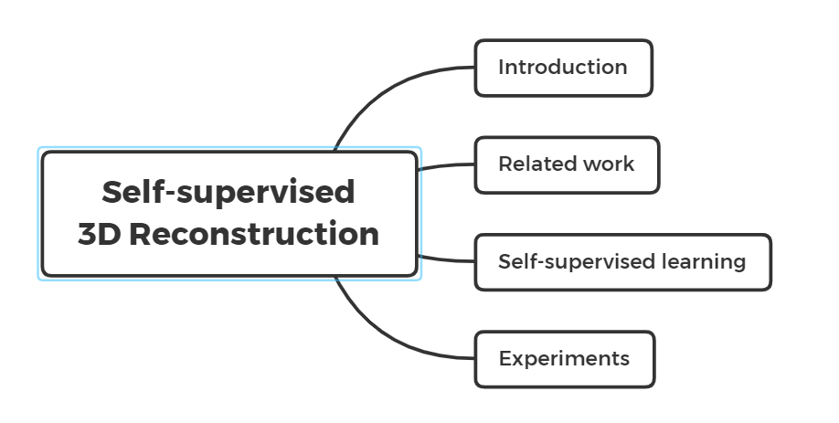
What we will talk today:

Slide 26
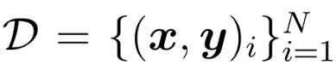
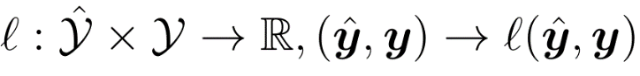
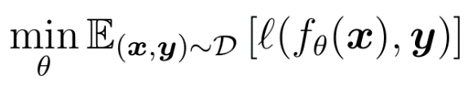
1. Introduction
Supervised learning:
给定数据集：
和一个损失函数：
监督学习的目标是：
可以很好地拟合在有标签的数据集中；
在有监督下学习到有用的representation
如果数据没有标签？

Slide 27
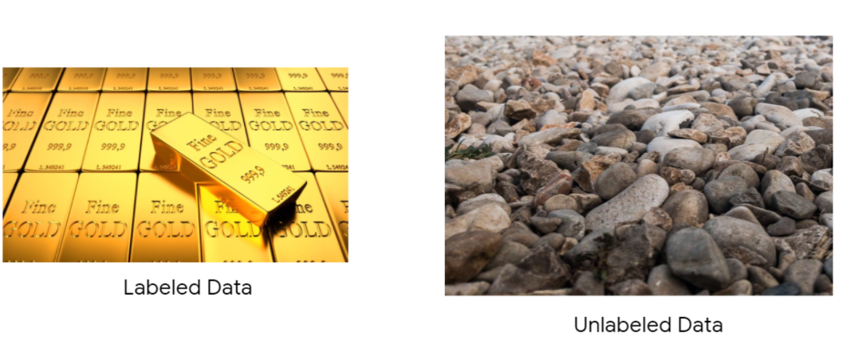
1. Introduction
为什么要用自监督学习？
1.无标签数据廉价易得
2.三维重建领域缺乏ground-truth
3.有监督的方法只适用于特定的场景（out-of-distribution）
自监督学习的目标：
不借助标签，通过数据自身的信息，学习到有用的representation

Slide 28
What we will talk today:

Slide 29
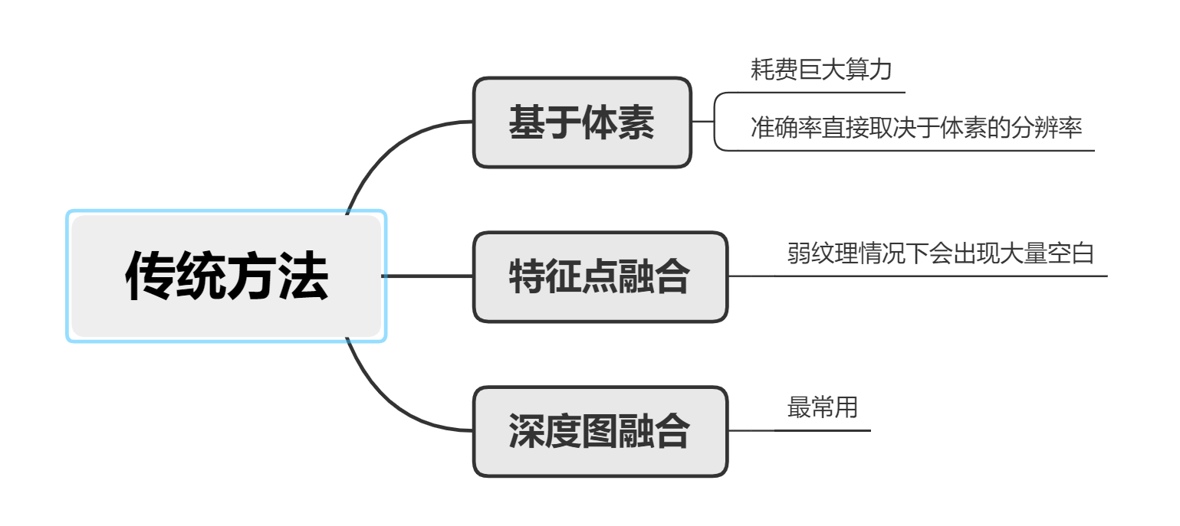
2. Related work
三维重建=深度图估计+深度图融合

Slide 30
2. Related work
Self-supervised
Monocular Video Training
相机运动
深度估计
Self-supervised Monocular Stereo Training
外参数矩阵
代表性数据集：KITTI

Slide 31
2. Related work
MVS重建3D稠密点云，基于手工提取的特征
缺乏ground-truth数据
只能局限于特定的场景
Out-of-distribution
MVSNet提出了基于学习的有监督方法
鲁棒性和完整性有待提高
在pixel-wise level进行无监督学习的MVS框架
代表性数据集：DTU

Slide 32
What we will talk today:

Slide 33
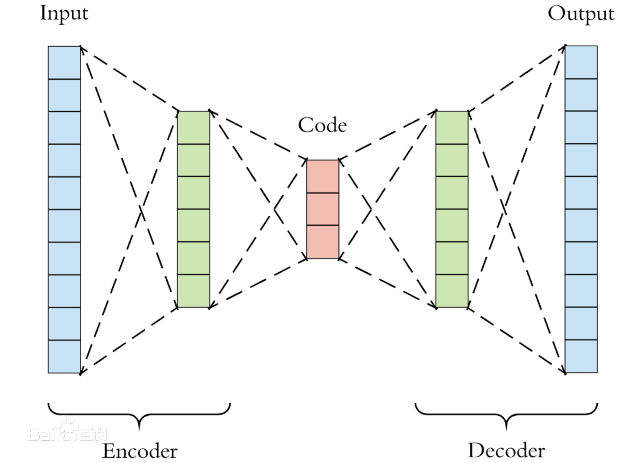
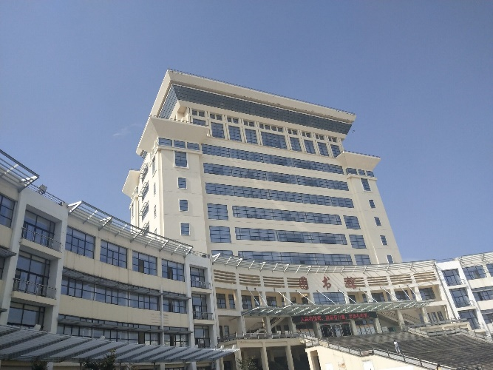
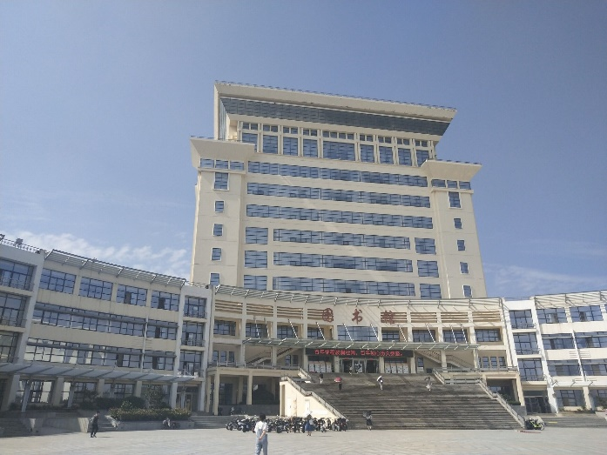
3. Self-supervised training
自监督的深度估计把该问题看作一个新视角合成的问题。
中间变量：
深度图

Slide 34
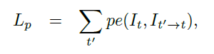
3. Self-supervised training
目标函数：最小化photometric误差

Slide 35
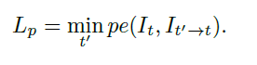
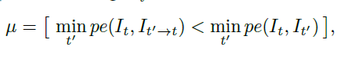
3. Self-supervised training
问题1.有些物体只在某几张图片中出现，但是却计算了所有source image的损失
Solution：Per-Pixel Minimum Reprojection Loss
问题2.在单目视频或者多视图中，如果有物体随着相机同时运动，则预先估计的变换矩阵不再适用于这些物体
Solution：Per-Pixel Minimum Reprojection Loss

Slide 36
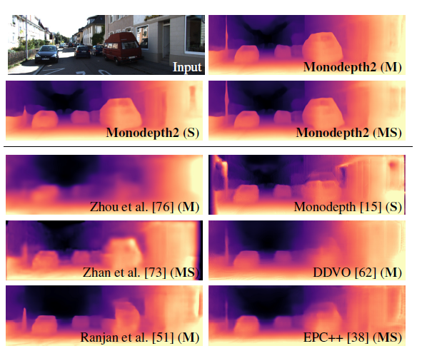

Slide 37
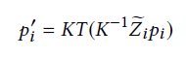
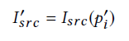
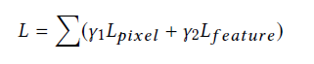
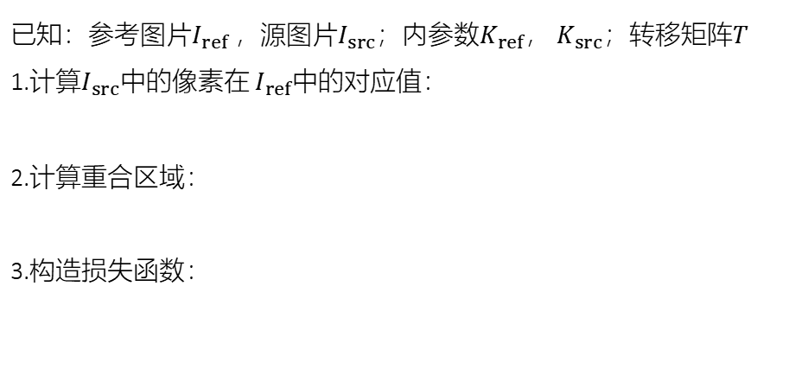
3. Self-supervised training
Multi-metric Multi-view Stereo Network
已知：参考图片$I_{ref}$，源图片$I_{src}；$内参数$K_{ref}$， $K_{src}$；转移矩阵$T$
1.计算$I_{src}$中的像素在 $I_{ref}$中的对应值：
2.计算重合区域：
3.构造损失函数：

Slide 38
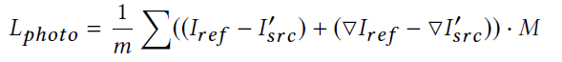
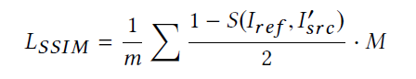
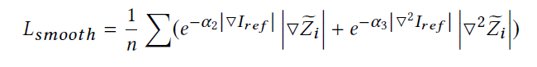
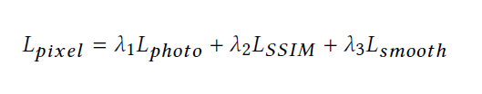
3. Self-supervised training
Pixel-wise Loss——只考虑photometric的一致性
1.比较像素值
2.比较相似性
3.深度图平滑
最终

Slide 39
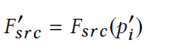
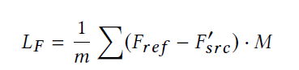
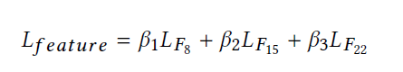
3. Self-supervised training
Feature-wise Loss——考虑语义层面的一致性
1.语义特征的提取采用预训练的VGG16
2.损失函数

Slide 40
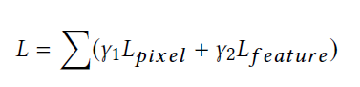
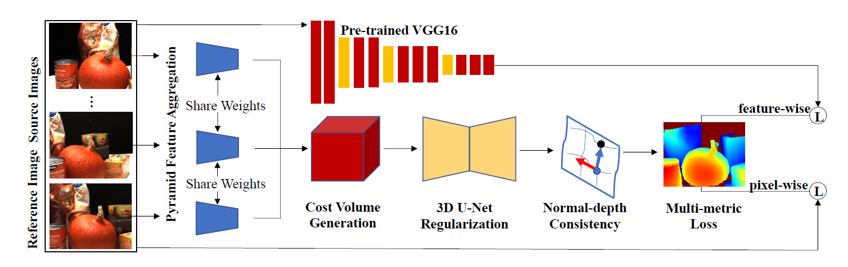
3. M3VSNet Architecture
Loss的最终形式：

Slide 41
Where we are now:

Slide 42
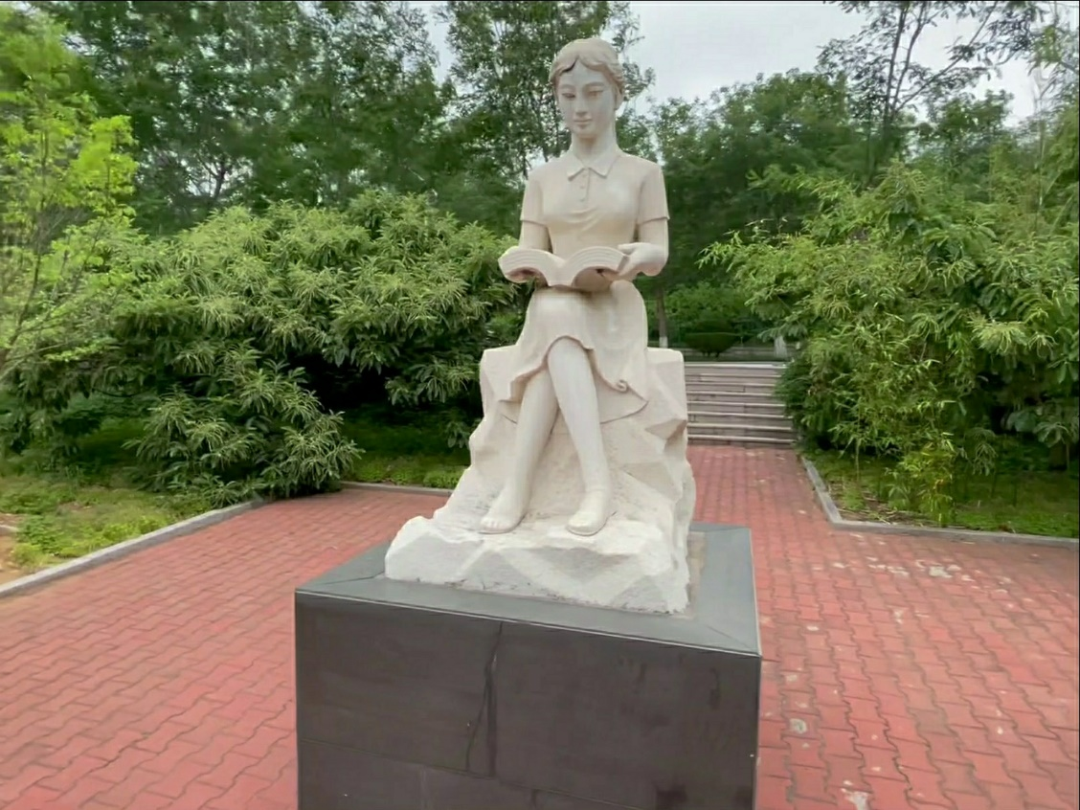
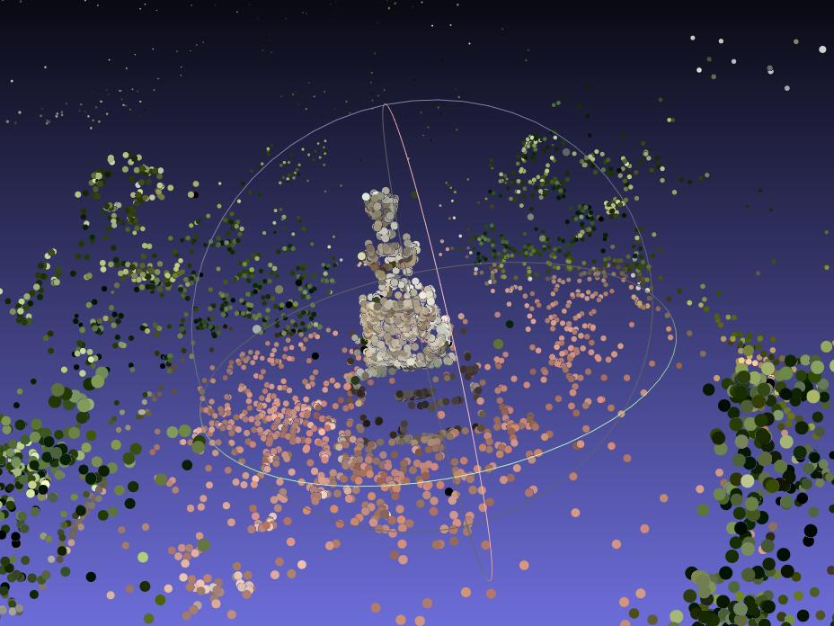
稀疏重建
原图

Slide 43
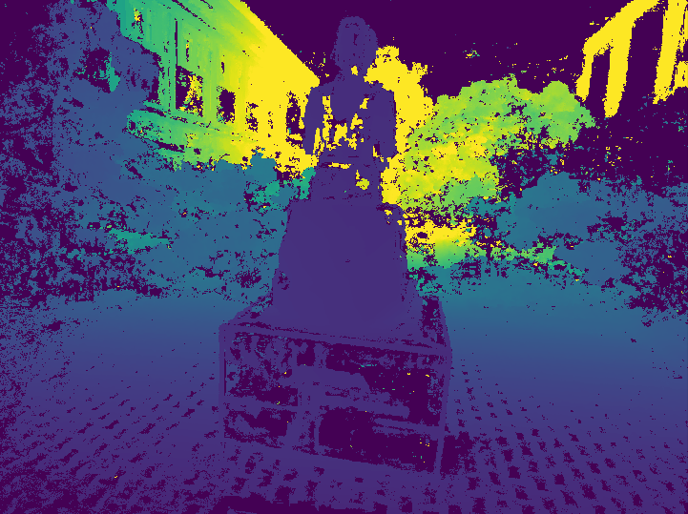
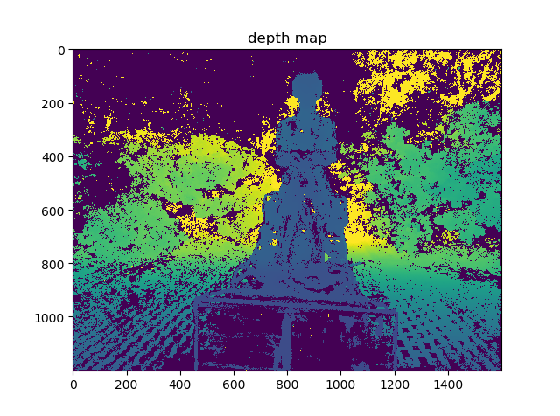
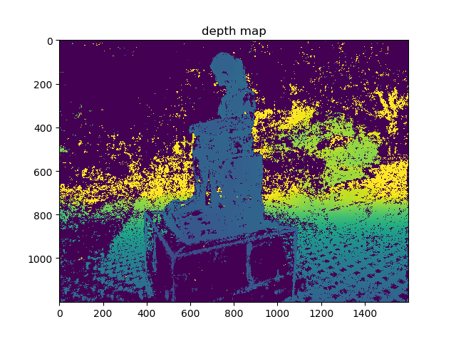
深度图

Slide 44
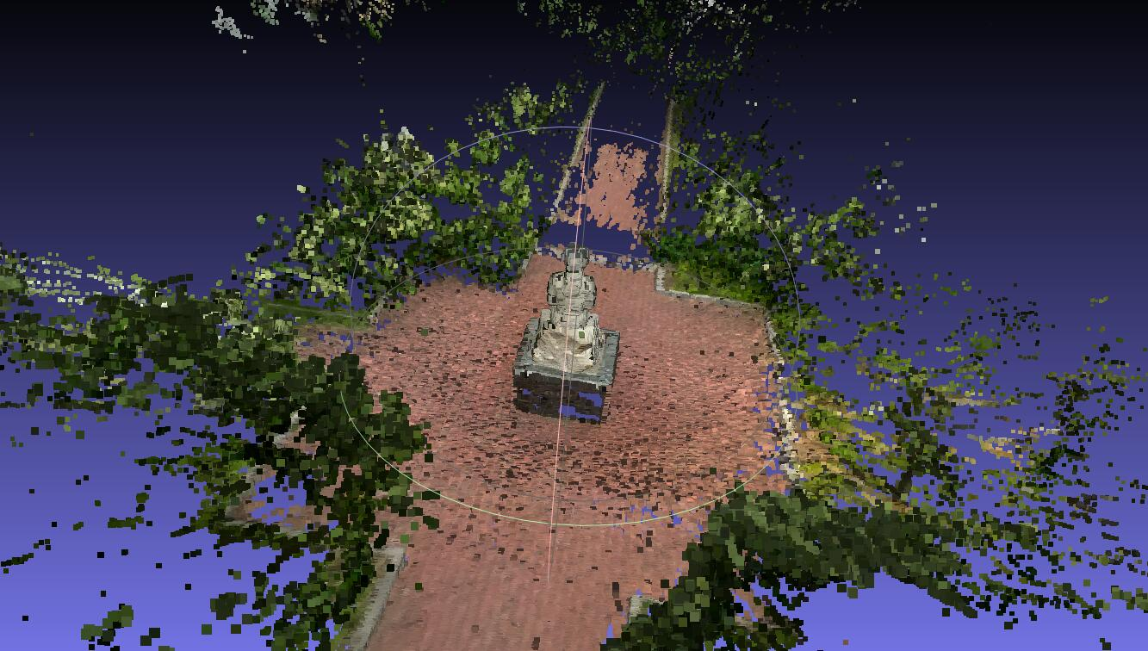
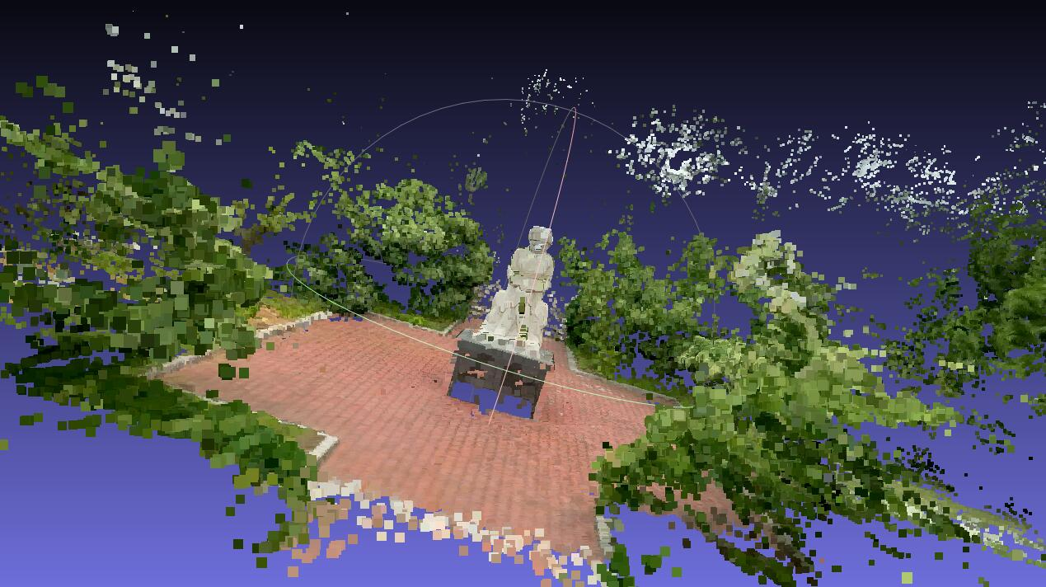
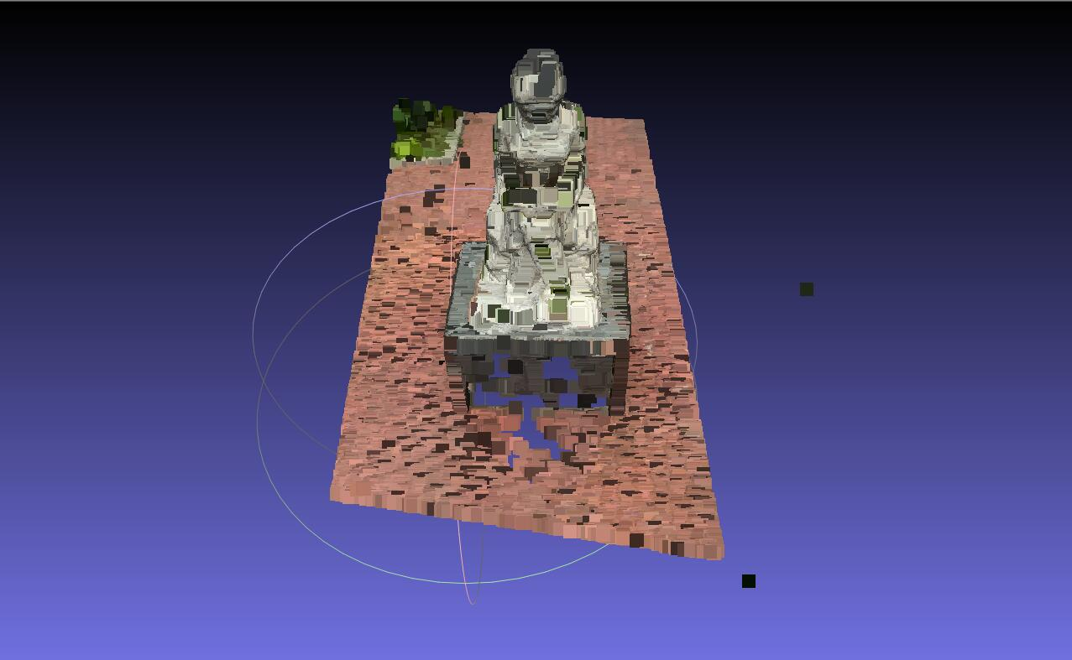
稠密重建

Slide 45
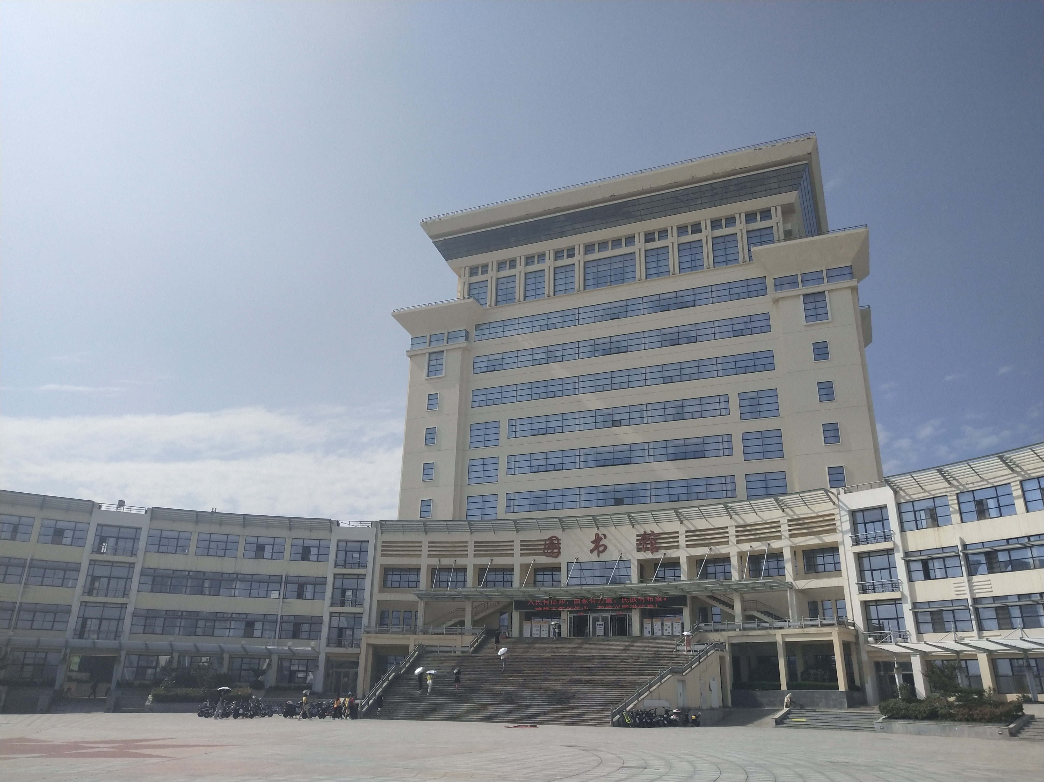
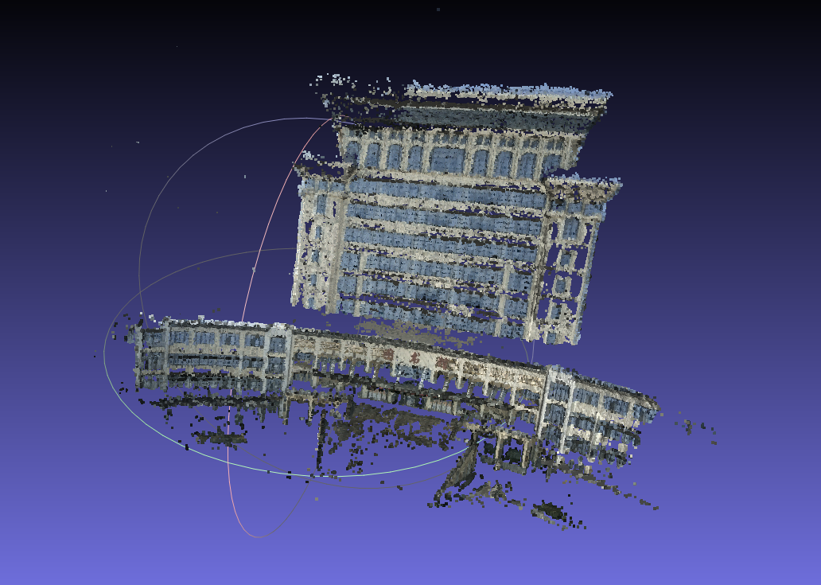

Slide 46
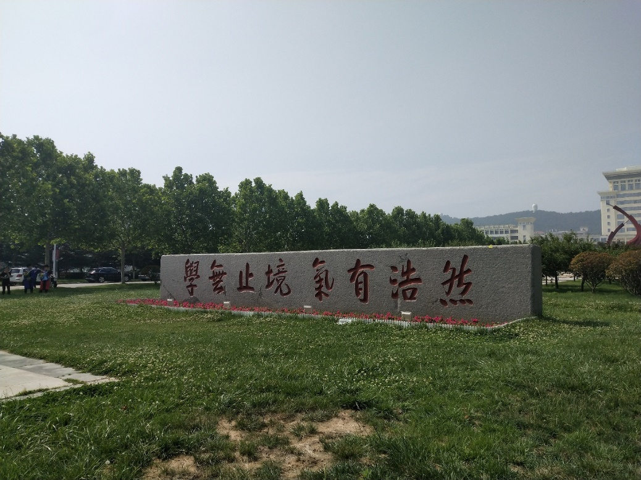
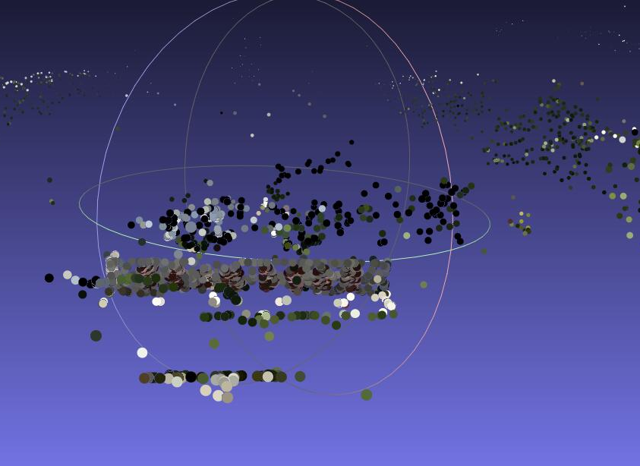
原图
稀疏重建

Slide 47
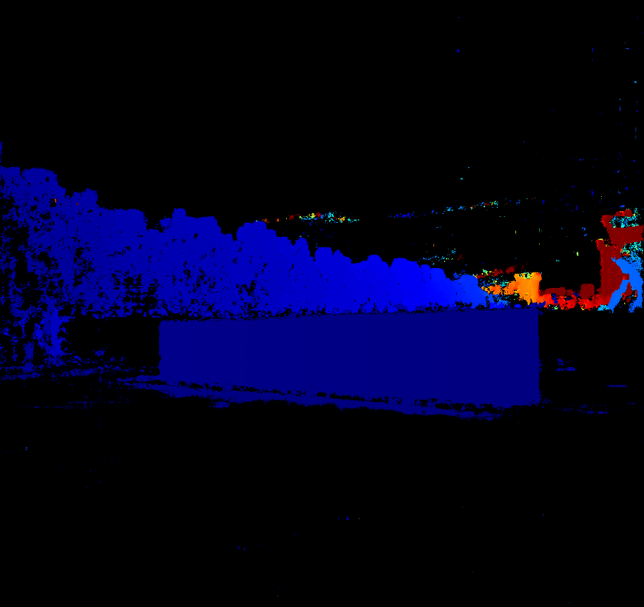
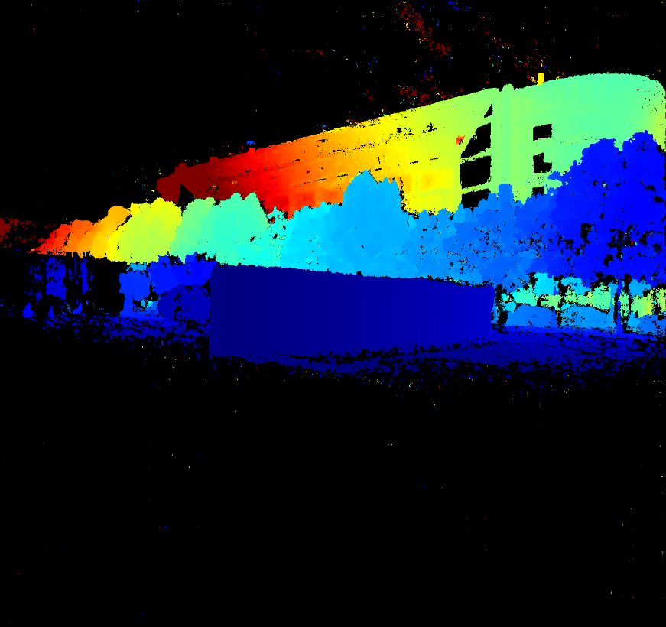
深度图

Slide 48
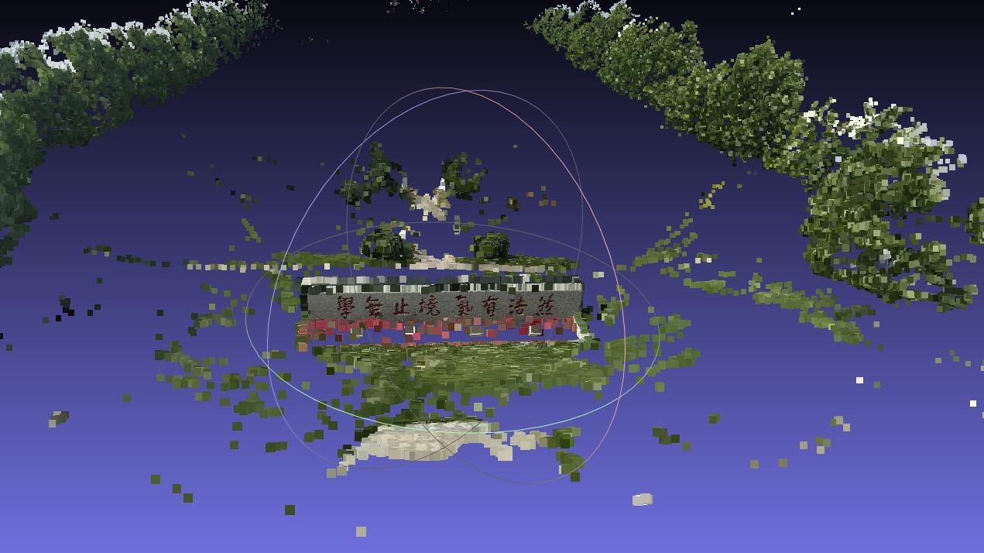
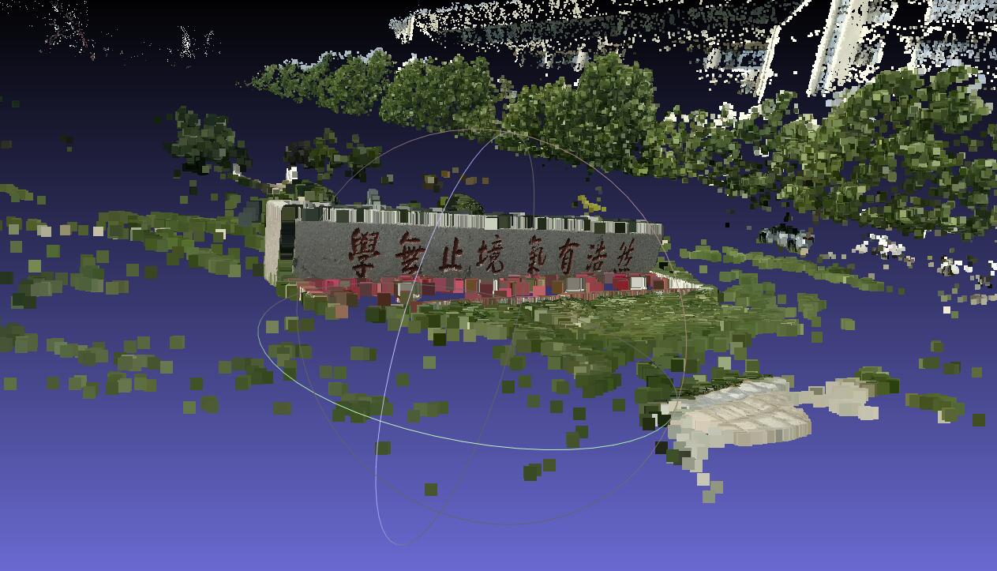
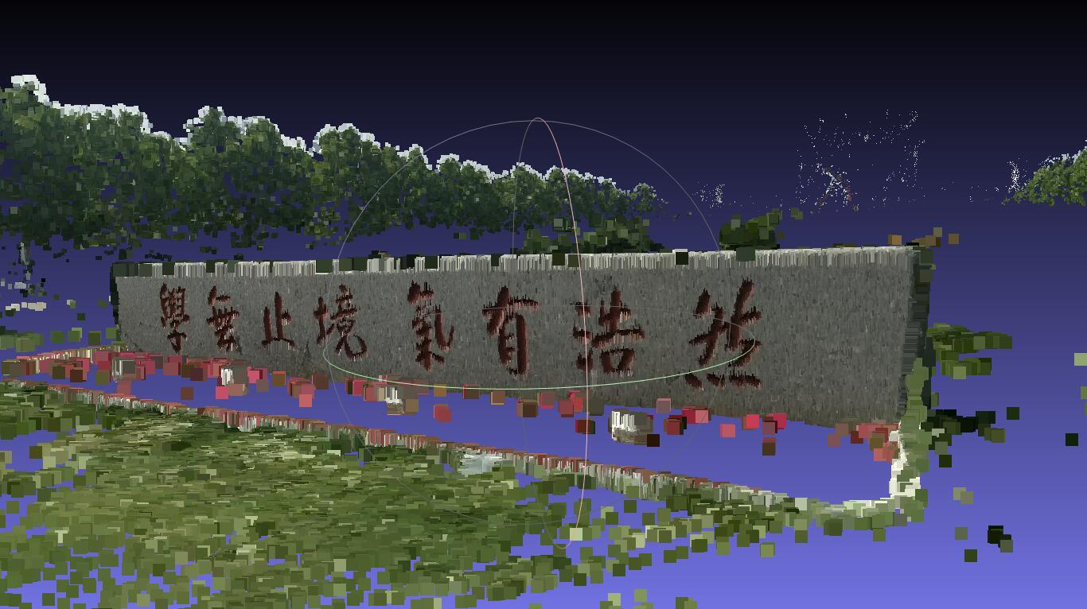

Slide 49
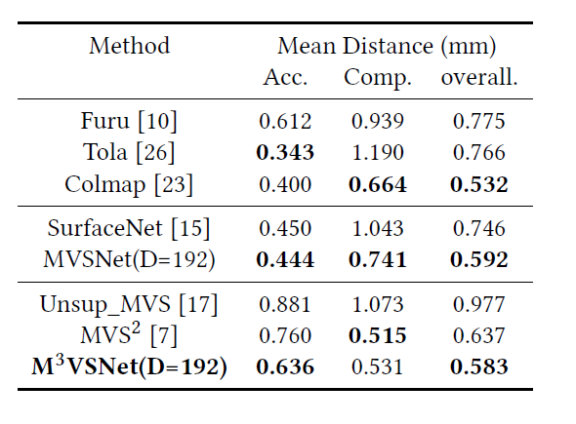

Slide 50
5. Conclusion
采用无监督的网络架构，适用于一些不理想的场景，或没有ground-truth的场景。
使用了新的损失函数，同时兼顾pixel-wise的特征和feature-wise的特征。
具有更强的泛化能力。

Slide 51
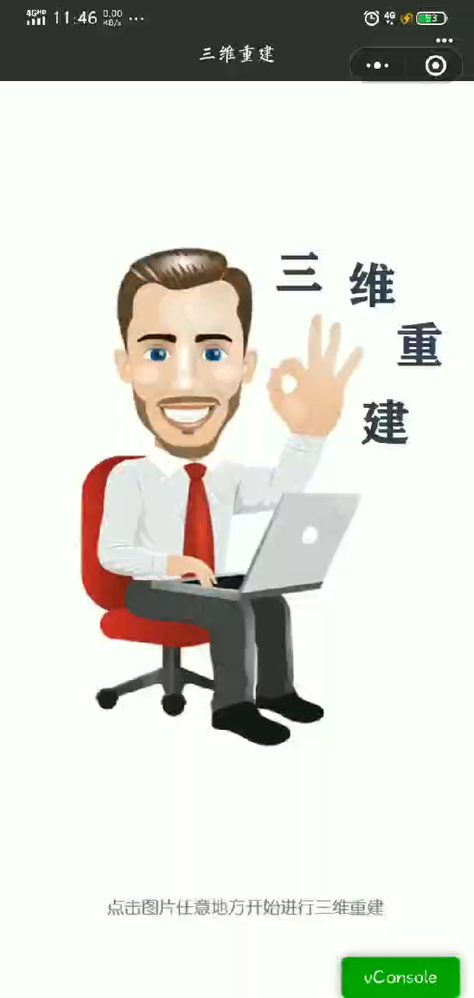

Slide 52

感谢聆听
THANK YOU FOR LISTNING
小组成员：都一凡 许函嘉 刘润迪

